Slide 1
Краткая презентация основной образовательной программы
МБДОУ «Детский сад №128 «Шаян» г. Набережные Челны
С полным текстом Программы можно ознакомиться на сайте ДОУ

Slide 2
Основная образовательная программа разработана с учетом примерной основной образовательной программы
дошкольного образования (одобрена федеральным УМО
по общему образованию 20 мая 2015 г.) и образовательной
программы дошкольного образования «Мир открытий»
(научный руководитель Л.Г. Петерсон) под общей редакцией Л.Г. Петерсон, И.А. Лыковой (далее - ОП ДО «Мир открытий»).
Программа определяет содержание и организацию
образовательной деятельности в муниципальном
бюджетном дошкольном образовательном учреждении
«Детский сад комбинированного вида №128 «Шаян», и обеспечивает развитие личности детей дошкольного возраста в различных видах общения и деятельности с учетом их возрастных, индивидуальных психологических и физиологических особенностей.

Slide 3
Программа реализуется на государственном языке Российской Федерации.
Программа направлена на:
- создание условий развития ребенка, открывающих возможности для его позитивной социализации, его личностного развития, развития инициативы и творческих способностей на основе сотрудничества с взрослыми и сверстниками и соответствующим возрасту видам деятельности;
- на создание развивающей образовательной среды, которая представляет собой систему условий социализации и индивидуализации детей.
Программа предусмотрена для освоения детьми в возрасте от 1.5 до 7 лет в группах общеразвивающей направленности. При необходимости Программа может быть адаптирована для освоения детьми с ограниченными возможностями здоровья.
Программа разработана для психолого-педагогической поддержки позитивной социализации и индивидуализации, развития личности детей дошкольного возраста.

Slide 4
Цель Программы: накопление ребенком культурного опыта деятельности и общения в процессе активного взаимодействия с окружающим миром, другими детьми и взрослыми, решения задач и проблем (в соответствии с возрастом) как основы для формирования в его сознании целостной картины мира, готовности к непрерывному образованию, саморазвитию и успешной самореализации на всех этапах жизни.

Slide 5
ВАРИАТИВНАЯ ЧАСТЬ
З
адачи
МБДОУ
№
128
«Шаян
»
(гл.2 Устав
МБДОУ
«
Детский сад №128 «Шаян»)
1.
Охрана жизни и укрепление физического и психического здоровья воспитанников.
2.
Обеспечение познавательно
–
речевого, социально
–
личностного, художественно
–
эстетического и
физического развития детей.
3.
Воспитание с учётом возрастных категорий детей гражданственности, уважения к
правам и свободам человека, любви к окружающей природе, Родине, семье.
4.
Осуществление необходимой коррекции недостатков в физическом и (или)
психи
ческом развитие детей.
5.
Взаимодействие с семьями детей для обеспечения полноценного развития детей.
6.
Оказание консультативной и методической помощи родителям
(законным
представителям) по вопросам воспитанни
ков, обучения и развития детей.

Slide 7
Обучение родному языку начинается со вторых младших групп (3 – 4 года) с детьми татарской национальности и проводится воспитателем по обучению татарскому языку 3 раза в неделю в форме игры в рамках режима дня. Начиная со средней группы вводится обучение татарскому и русскому языкам на специально организованных занятиях и в режимных моментах.
В ДОУ реализуется Региональная программа дошкольного образования. В рамках реализации Стратегии развития образования в Республике Татарстан на 2010 – 2015 годы «Киләчәк» творческой группой, созданной Министерством образования и науки Республики Татарстан, разработаны новые учебно-методические комплекты (далее УМК) по обучению детей двум государственным языкам в дошкольных образовательных учреждениях на основе современных эффективных образовательных технологий, которые используются в ДОУ.
Основная цель УМК «Татарча сөйләшәбез» - формирование правильной устной татарской речи русскоязычных детей дошкольного возраста. УМК «Татарча сөйләшәбез» разработаны для: средней группы, старшей группы, подготовительной к школе группе.
Проект УМК по обучению русскоязычных детей татарскому языку состоит из трех частей: «Минем өем» (для средней группы), «Уйный-уйный үсәбез» (для старшей группы), «Без инде зурлар, мәктәпкә илтә юллар» (подготовительной к школе группы).
Основной задачей изучения татарского языка в дошкольном возрасте является формирование первоначальных умений и навыков практического владения татарским языком в устной форме. В процессе обучения дети должны научиться воспринимать и понимать татарскую речь на слух и говорить по-татарски в пределах доступной им тематики, усвоенных слов.

Slide 8
Деятельность МБДОУ «Детский сад №128 «Шаян» осуществляется на основе документов:
Конвенция о правах ребенка
Конституции Российской Федерации;
Закона Российской Федерации от 29.12.2012 № 273-ФЗ «Об образовании в Российской Федерации»;
Федерального государственного образовательного стандарта дошкольного образования. Приказ Минобрнауки России от 17.10.2013 №1155.
Приказа Минобрнауки РФ от 30.08.2013 № 1014 «Об утверждении Порядка организации и осуществления образовательной деятельности по основным общеобразовательным программам дошкольного образования»;
Приказа Минобрнауки РФ от 08.04.2014 № 293 «Об утверждении Порядка приема на обучение по образовательным программам дошкольного образования»
СанПиН 2.4.1.3049-13 «Санитарно-эпидемиологические требования к устройству, содержанию и организации режима работы дошкольных образовательных организаций»
Лицензия и локально правовые акты ДОУ
Устав МАДОУ

Slide 9
Общие сведения о ДОУ
Полное официальное наименование Детского сада:
на русском языке: муниципальное бюджетное дошкольное образовательное учреждение города Набережные Челны «Детский сад комбинированного вида №128 «Шаян»;
на татарском языке: «Шаян» 128 нче балалар бакчасы» муниципаль бюджет мәктәпкәчәбелем бирү учреждениясе.
Сокращенное наименование Детского сада:
на русском языке: МБДОУ «Детский сад комбинированного вида №128 «Шаян»;
на татарском языке: «Шаян» 128 нче балалар бакчасы» МБМББУ .

Slide 10
Общие сведения о ДОУ
Полный адрес учреждения:
423811, Республика Татарстан, город Набережные Челны, ул. Н.Якупова, зд. 8
(Замелекесье, 25 мкрн).
Телефон:8(8552)49-11-82
E-Mail:sad.128@inbox.ru
Режим работы дошкольного учреждения: понедельник-пятница с 6:00 дл 18:00 часов, суббота, воскресенье – выходной.
В ДОО функционируют: физкультурный зал, музыкальный зал, кабинет татарского языка,
кабинет психолога, сенсорная комната, методический кабинет, медицинский блок.
Прием детей в ДОО осуществляется на основании медицинского заключения, заявления и документов, удостоверяющих личность одного из родителей (законных представителей).
Взаимоотношения между МБДОУ и родителями (законными представителями) регулируются договором.

Slide 11
ООП МБДОУ обеспечивает разностороннее развитие личности детей дошкольного возраста (от 1.5 до 7 лет) с учетом их возрастных и индивидуальных особенностей в различных видах деятельности и охватывает направления развития и образования детей (далее -образовательные области):
социально-коммуникативное развитие;
познавательное развитие;
речевое развитие;
художественно-эстетическое развитие;
физическое развитие.

Slide 12
ООП ДОУ состоит из 3 разделов:
I. ЦЕЛЕВОЙ РАЗДЕЛ
1. ПОЯСНИТЕЛЬНАЯ ЗАПИСКА
1.1. Общие сведения
1.2. Цели и задачи реализации Программы
1.3. Принципы и подходы к формированию Программы
1.4. Индивидуальные и возрастные особенности воспитанников
1.5. Приоритетное направление деятельности
1.6. Специфика условий
2. Планируемые результаты освоения Программы (целевые
ориентиры) (+ЭРС и УМК).
3.Особенности проведения педагогического мониторинга
II. СОДЕРЖАТЕЛЬНЫЙ РАЗДЕЛ
1.Система воспитательно – образовательной работы (5 направлений).
1.1. Социально – коммуникативное развитие (задачи ФГОС ДО + приоритетное направление + ЭРС).
1.2.Познавательное развитие (задачи ФГОС ДО приоритетное направление + ЭРС).
1.3.Речевое развитие (задачи ФГОС ДО +приоритетное направление + ЭРС + УМК).
1.4.Художественно – эстетическое развитие (задачи ФГОС ДО +приоритетное направление +ЭРС).
1.5.Физическое развитие (задачи ФГОС ДО+ приоритетное направление + ЭРС).
2.Формы и методы и средства реализации ООП
3. Коррекционная работа
3.1.Основные направления работы – психолога
3.2.Коррекционная работа педагога – дефектолога (логопеда) и др. специалистов, если таковые имеются
4. Система работы взаимодействия с семьями воспитанников
5. Способы поддержки детской инициативы

Slide 13
ООП ДОУ состоит из 3 разделов:
III. ОРГАНИЗАЦИОННЫЙ РАЗДЕЛ
1. Материально – техническое обеспечение ДОО.
2. Психолого-педагогические условия.
3. Развивающая предметно – пространственная среда ДОО (ФГОС ДО + ЭРС и УМК).
4. Финансовые условия.
5. Организованная образовательная деятельность
Приложение 1. Кадровые условия
Приложение 2. Планирование ВОП
Приложение 3. Комплексно-тематическое планирование с учетом ЭРС
Приложение 4. Комплексно-тематическое планирование по изучению татарского языка

Slide 14
Программа реализуются в разнообразных видах детской деятельности:
Игровой;
Коммуникативной;
Трудовой;
Познавательно-исследовательской;
Продуктивной;
Музыкально-художественной;
Чтение.

Slide 15
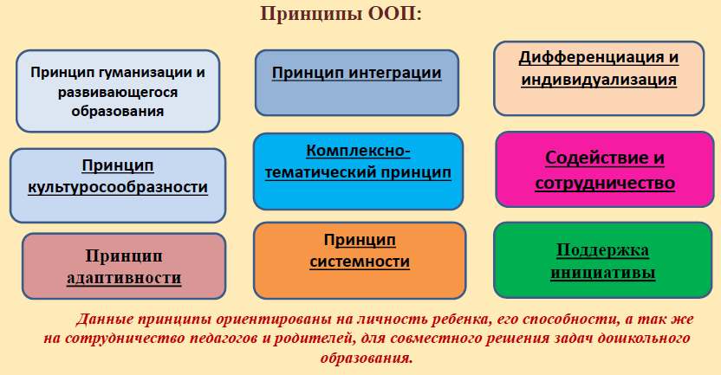

Slide 16
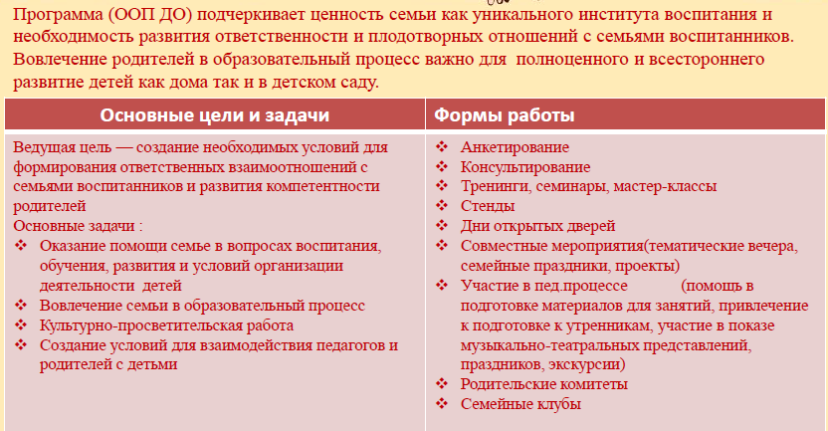
Взаимодействие ДОУ с семьей

Slide 17
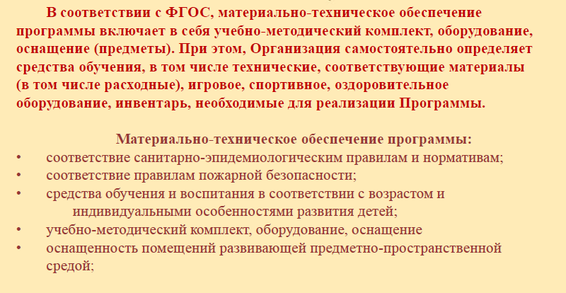

Slide 18
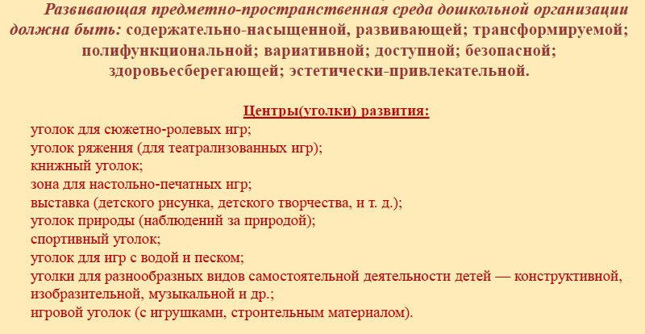

Slide 19
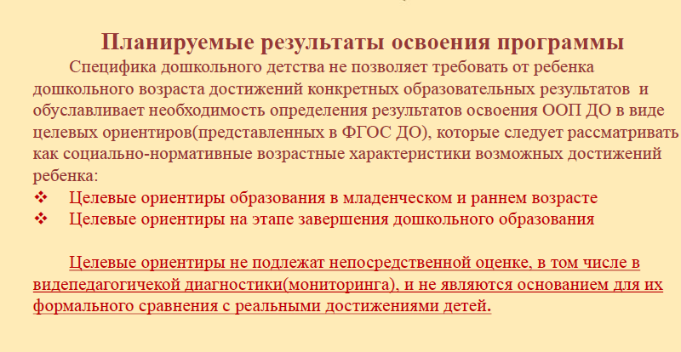

Slide 20
